Slide 1
Уроки здоровья

Slide 2
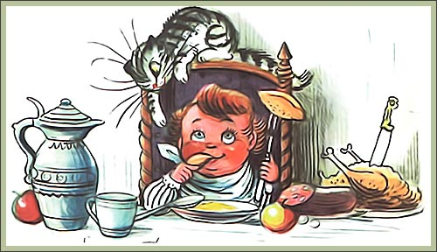
Робин Бобин Барабек Скушал сорок человек, И корову, и быка, И кривого мясника, И телегу, и дугу, И метлу, и кочергу, Скушал церковь, скушал дом, И кузницу с кузнецом, А потом и говорит: “У меня живот болит .“
К.И. Чуковский

Slide 3
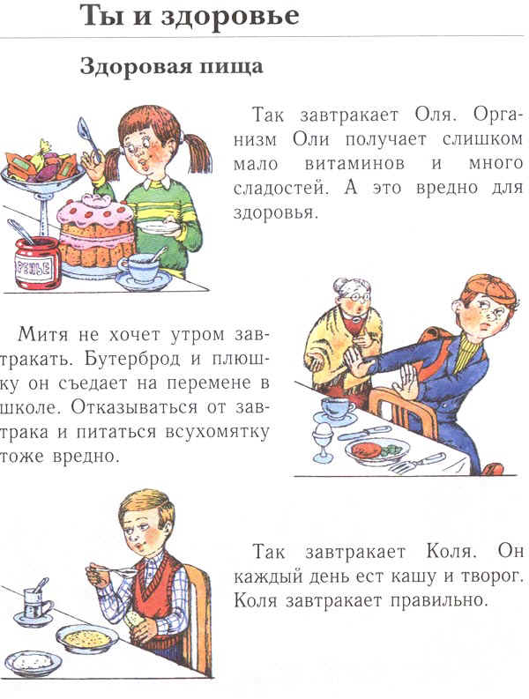

Slide 4
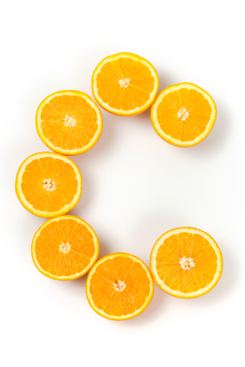

Slide 5
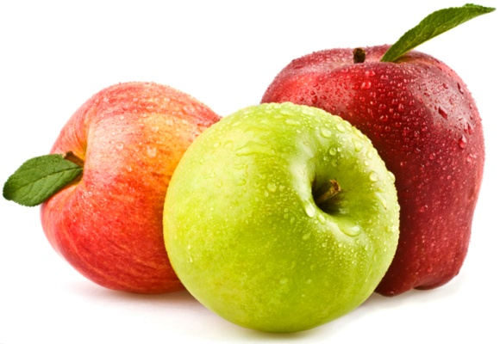
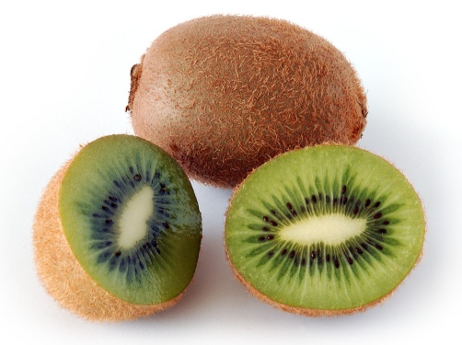
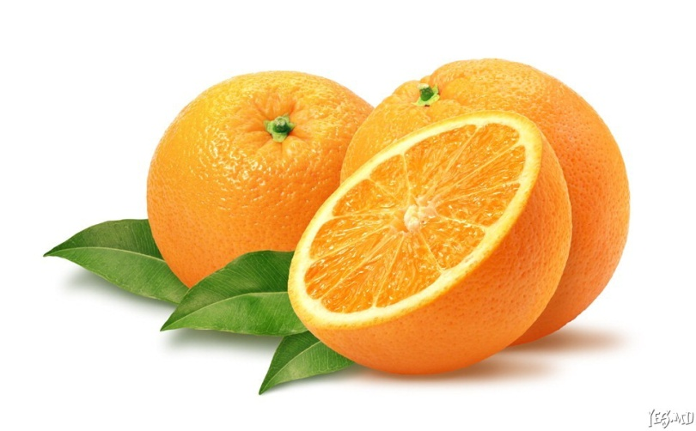
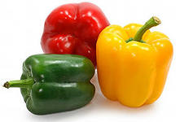
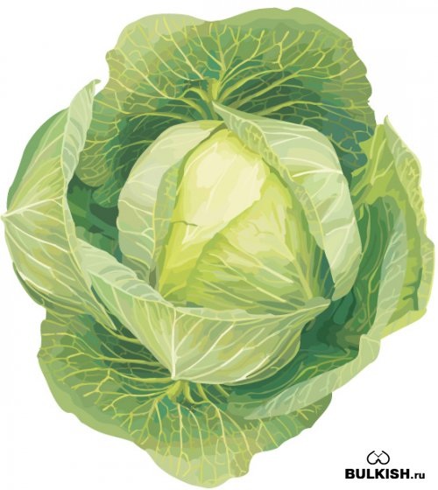
Яблоко
Киви
Апельсин
Перец
Капуста

Slide 6
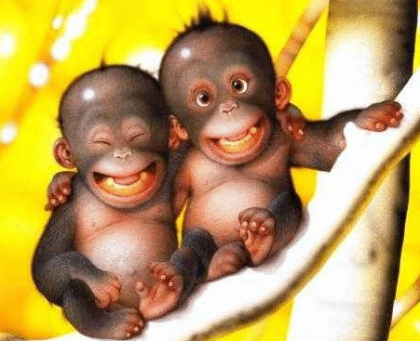
Физминутка

Slide 7
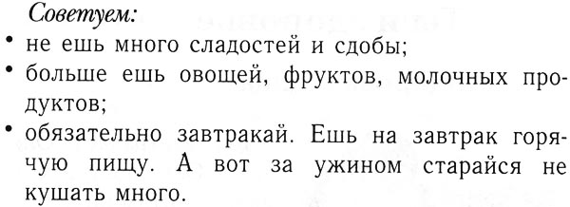

Slide 8
Молодцы!

